Slide 1
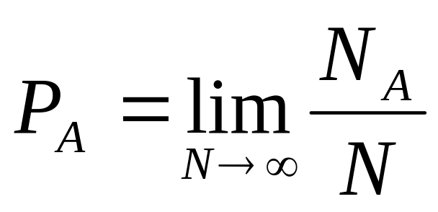
附录B 概率基础知识
一、随机事件的概率
1、随机事件
在一定条件下，如果一个事件可能发生也可能不发生，这一事件称为随机事件。
2、事件发生的概率
一事件发生的次数与总观测次数（观测次数趋于无穷）的比值，称为该事件发生的概率。

Slide 2
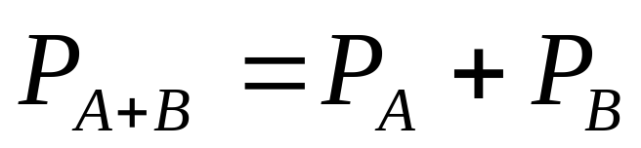
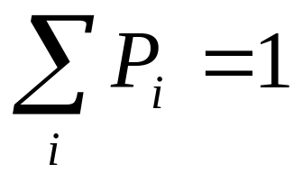
二、互斥事件概率的加法定理
1、互斥事件
如果两个随机事件在一次观测中不可能同时发生，这两个事件称为随机事件。
2、互斥事件概率的加法定理
两互斥事件中任意一个事件出现的概率等于两事件出现的功率之和。
3、归一化条件

Slide 3
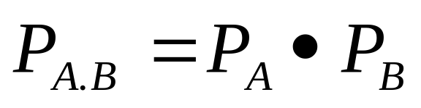
三、独立事件概率的乘法定理
1、独立事件
如果两个事件彼此没有任何关联，一事件发生与否与另一事件发生与否毫不相关，这两个事件称为独立事件。
2、独立事件概率的乘法定理
两个独立事件同时发生的概率等于两事件各自出现的功率的乘积。

Slide 4
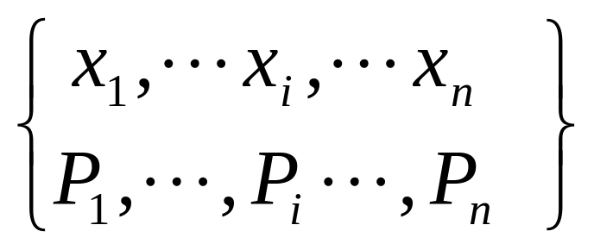
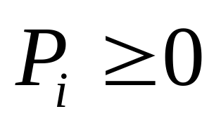
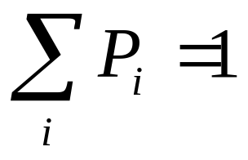
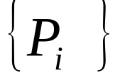
四、随机变量的概率分布
如果一变量以一定的概率取各种可能值，这变量称为随机变量。
随机变量分为离散型和连续型两种。
1、离散型
称
为随机变量x的概率分布

Slide 5

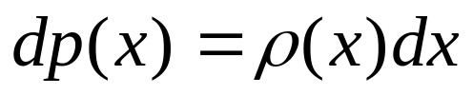

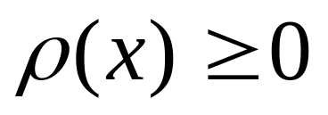
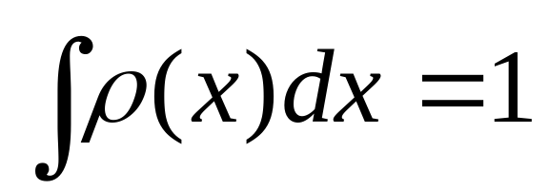
2、连续型
x在区间
内的概率dP（x）为
称为概率密度
归一化条件

Slide 6
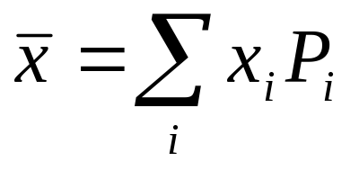
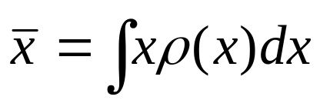
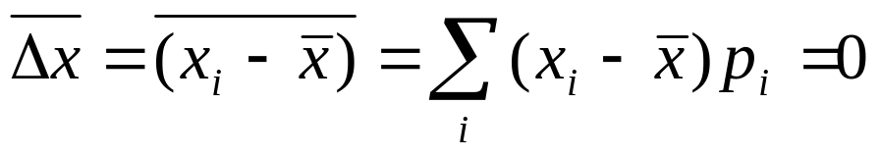
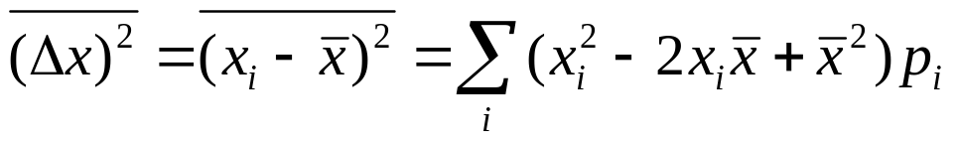
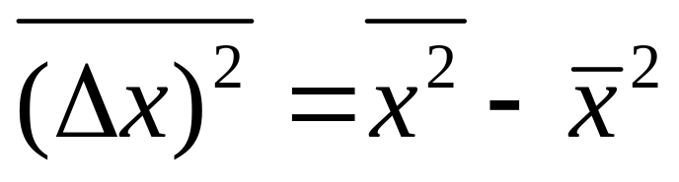
五、统计平均值和涨落
1、统计平均值
（1）离散型
（2）连续型
2、涨落
均方偏差

Slide 7
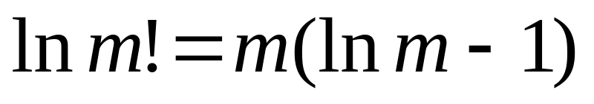
排列与组合 （自阅）
Stirling公式：
几个定积分 P475

Slide 8
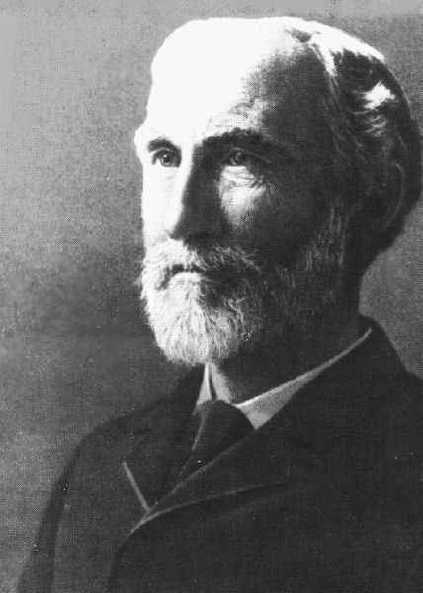
统计物理学
1902年，美国物理化学家Gibbs发表的《统计力学的基本原理》，建立了统计物理学体系 。
一条基本假定——等概率原理；
要点
一个基本观点——统计平均；
一种基本方法——统计系综。

Slide 9
主要内容
第六章 近独立粒子的最概然分布
第七章 玻尔兹曼统计
第八章 玻色统计和费米统计
物质的宏观特性是大量的微观粒子行为集体表现，宏观物理量是相应微观物理量的统计平均值
经典统计物理学
相似
运用统计方法
量子统计物理学
不同
对微观状态的描述

Slide 10
§ 6．1 粒子运动状态的经典描述
一、粒子的运动状态
1、粒子是指组成物质系统的基本单元
粒子的运动状态是指它的力学运动状态
2、如果粒子遵从经典力学的运动规律，对粒子运动状 态的描述称为经典描述
如果粒子遵从量子力学的运动规律，对粒子运动状态的描述称为量子描述

Slide 11
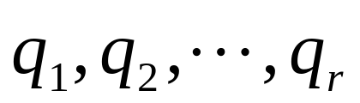
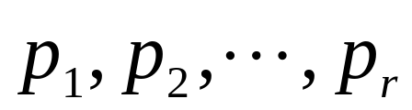
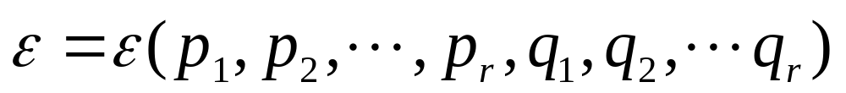

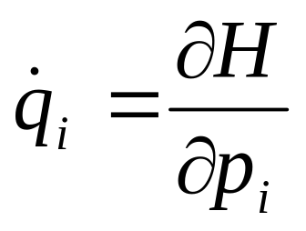
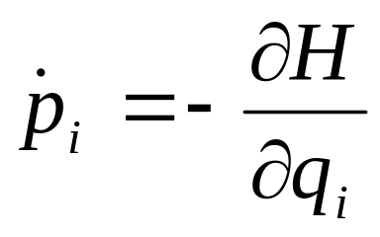

3、粒子运动状态的经典描述
自由度为r的粒子，在某一时刻运动状态由r个广义坐标和r个广义动量在该时刻的数值确定
广义坐标
经典粒子有确定坐标、动量，取值连续，有运动轨迹
广义动量
粒子能量是其广义坐标和广义动量的函数
粒子的运动满足正则运动方程

Slide 12

4、
空间
r个广义坐标
2r个变量为直角坐标
r个广义动量
构成2r维空间——
空间
粒子在某一时刻的力学运动状态用 空间一点表示
粒子运动状态代表点
代表点相应地在μ空间中移动，描画出一条轨道
经典粒子运动状态用 空间一点表示

Slide 13
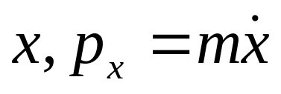
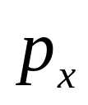
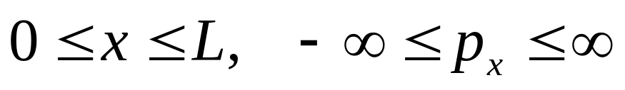
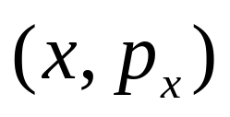
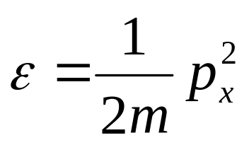



二、例子
1、自由粒子
（不受力作用）
（1）一维自由粒子
自由度 r=1
构成2维
空间
自由粒子的一个运动状态用空间一点代表
运动成曲线
粒子处于长度为 L的一维容器
.
当动量
一定时
能量

Slide 14
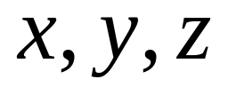
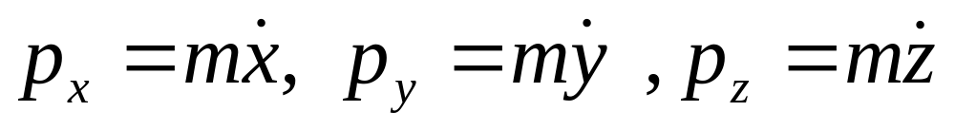
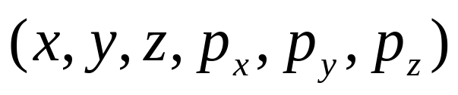
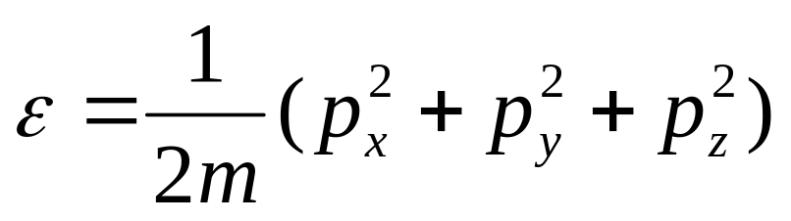
三维自由粒子
自由度 r=3
空间是6维
坐标
动量
自由粒子的一个运动状态
用空间一点代表
能量

Slide 15
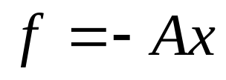

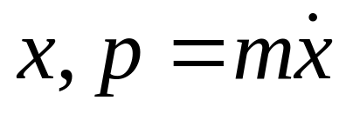

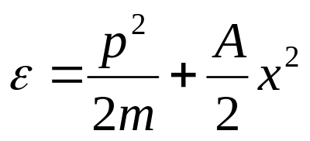
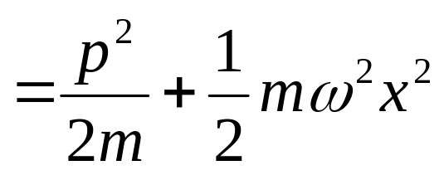

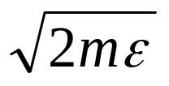

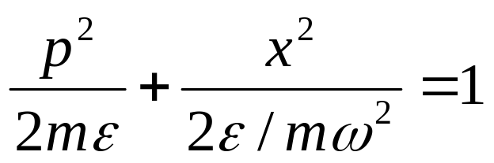

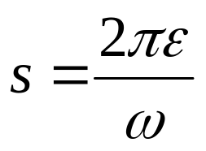
2、一维线性谐振子
质量为m的粒子在弹性力 作用下，将在原点附近作圆频率为 的简谐振动，称为线性谐振子。
自由度 r=1
构成2维
空间
能量
给定一维线性谐振子的能量，代表点的轨道为椭圆：
.

Slide 16

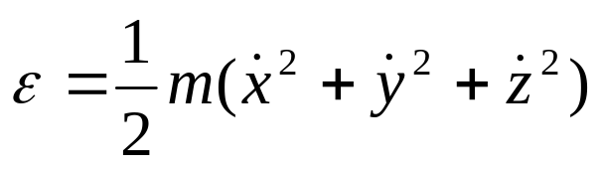








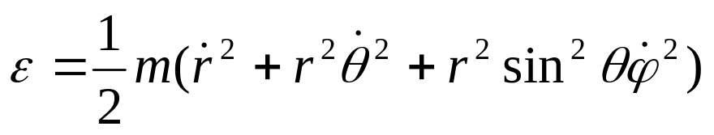

3、转子
质量为m 的质点A被具有一定长度的轻杆系于原点时所作的运动。
质点在直角坐标下能量：
A
用球极坐标表示
质点在球极坐标下能量：

Slide 17

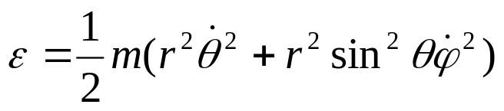


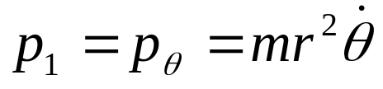
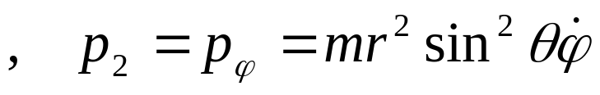
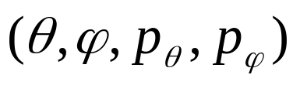
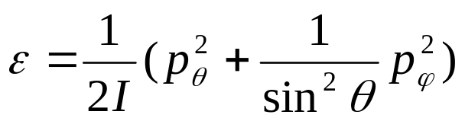

考虑质点和原点的距离保持不变
自由度：
空间维数：4
r=2，
广义坐标：
广义动量：
转子的一个运动状态用
空间一点
代表
这里

Slide 18
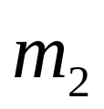
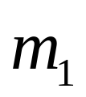
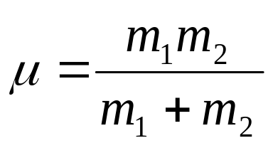
一根细棒的两端联结着质量为m₁和m₂的两个质点绕其质心的转动也是一个转子。
.
质心
两体问题转化为单体问题，将质点的质量换成约化质量
例双原子分子 绕质心的转动

Slide 19

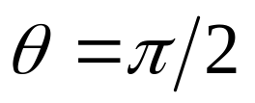








根据经典力学，在没有外力作用的情形下，转子的总角动量
是一个守恒量，其大小和方向都不随时间改变。
能量简化为

Slide 20




§ 6．2 粒子运动状态的量子描述
一、微观粒子波粒二象性
是客观存在的实体，以粒子方式与物质相互作用
微观粒子普遍具有粒子和波动二象性
有波动特有的现象，以波动方式传播运动
德布罗意关系 :
(1924)
普朗克常量

Slide 21






二、不确定关系
(海森堡1927)
微观粒子不可能同时具有确定的动量和坐标
不确定关系
微观粒子的运动不是轨道运动
微观粒子的运动状态不是用坐标和动量来描述的
用量子数或波函数来描述的

Slide 22
三、粒子运动状态的量子描述
在量子力学中，微观粒子的运动状态称为量子态
量子态由一组量子数来表征
量子数数目= 粒子自由度数
在量子力学中，微观粒子的能量是不连续的（能级）
一个能级的量子态不止一个，该能级就称为简并的
一个能级的量子态数称为该能级的简并度
一个能级只有一个量子态，该能级称为非简并的

Slide 23




四、例子
1、一维线性谐振子
圆频率为
的线性谐振子的能量可能值为
量子态由一个量子数 n 来表征
能级等间距
能级非简并

Slide 24










2、转子
转子的能量
量子理论：
角动量在 z 方向的投影
一定，
m取分离值：
个可能的值
转子的能量
转子自由度为2，运动状态由两个量子数
和 m 表征
基态非简并，激发态简并，简并度为

Slide 25
3、自旋
史特恩-盖拉赫实验（1921）：
基态氢原子束通过磁场时分裂为两束
氢原子束在过磁场中偏转方向
有磁矩存在
表明：
轨道分为两条
磁矩在磁场中有两个取向
乌仑贝克、哥德斯密脱（1925）提出：
电子有自旋磁矩

Slide 26





电子的自旋磁矩
沿Z方向加外磁场 B：
自旋角动量
自旋量子数ms
，描述粒子的自旋状态
自旋磁矩
势能
非简并

Slide 27











4、自由粒子
（1）一维自由粒子
处于长度为 L的一维容器
周期性边界条件
取分立值，
是量子数
波矢量
取分立值
动量
能量
是表征一维自由粒子运动状态的量子数
一维自由粒子能级为2度简并（除 外）

Slide 28











（2）三维自由粒子
处于边长为 L的立方容器
分立动量
分立能级
是表征三维自由粒子运动状态的量子数
简并情况比较复杂，同 n 不同 简并
不同能级，简并不同。
非简并
例：
简并度为6

Slide 29

五、半经典近似描述
（动量、能量是准连续）
经典描述
粒子有确定坐标、动量， 空间一点代表自由粒子的一个运动状态
量子描述
粒子不可能同时具有确定的动量和坐标，
粒子的一个运动状态对应
空间中的一个体积--相格
p
自由度为1的粒子，相格的大小为 h
自由度为 r 的粒子，相格的大小为
q
h

Slide 30







例：自由粒子
一维自由粒子
， 空间是2维平面
粒子处于长度为 L的一维容器中
由不确定关系 ，两相邻态之间的动量间隔为
一个态在 空间所占体积 h
空间体积元
粒子量子态数为

Slide 31








三维自由粒子， 空间是 6 维
空间体积元：动量间隔为
坐标间隔为
其中量子态数为：
在体积
内，量子态数为

Slide 32










还可以利用
得
因此在
内，量子态数
动量空间的球极坐标
动量空间的体积元
在体积V 内，
量子态数为
对角度积分，
量子态数为

Slide 33






由
得
在体积V 内，能量
，粒子的可能量子态数为
态密度：单位能量间隔状态数
如考虑粒子的自旋，上面所求量子态数乘以2
2

Slide 34

§ 6．3 系统微观运动状态的描述
系统的微观运动状态是指系统的力学运动状态
一、全同和近独立的粒子组成的系统
1、全同的粒子组成的系统
由具有完全相同的属性（相同的质量、自旋、电荷等）的同类粒子所组成的系统
2、近独立的粒子组成的系统
第i粒子的能量
粒子之间的相互作用很弱，相互作用的平均能量远小于单个粒子的平均能量，因而可以忽略粒子之间的相互作用
整个系统的能量

Slide 35



二、系统微观运动状态的经典描述
第 i 个粒子的力学运动状态
（自由度为r）
r个广义坐标
r个广义动量
整个系统微观运动状态
（N个粒子）
2Nr个变量确定
在经典物理中，全同粒子是可以分辨的
将两个粒子的运动状态加以交换，交换前后，系统的力学运动状态是不同的

Slide 36




第 i个粒子
第 j 个粒子
两个粒子运动
进行状态交换
第 i个粒子
第 j 个粒子
i
j
j
i
交换前
交换后
两个粒子运动状态交换前后，系统运动状态是不同的

Slide 37


一个粒子在某时刻的力学运动状态在μ空间中用一个点表示
系统在某时刻的微观运动状态在μ空间中用N个点表示
交换两个代表点在μ空间的位置，相应的系统的微观状态是不同的
.
.
.
.
j
i
i
j

Slide 38
三、系统微观运动状态的量子描述
1、微观粒子的全同性原理
全同粒子是不可分辨的，在含有多个全同粒子的系统中，将任何两个全同粒子加以对换，不改变整个系统的微观状态。
2
.
2
.
t=0
t=0
.
.
1
1
经典力学情形（轨道运动）
量子力学情形
（波粒二象性 ）
对于可分辨的全同粒子,确定系统的微观状态为确定每一个粒子的个体量子态；对于不可分辨的全同粒子，确定系统的微观状态归结为确定每一个体量子态的粒子数。

Slide 39
2、微观粒子可分为两类（量子力学）
（1）玻色子：即自旋量子数是整数的粒子。
如光子自旋量子数为1、π介子自旋量子数为0，是玻色子
（2）费米子：即自旋量子数为半整数的粒子。
如电子、质子、中子等自旋量子数都是1/2，是费米子
复合粒子的分类：
由玻色子构成的复合粒子是玻色子
由偶数个费米子构成的复合粒子是玻色子
由奇数个费米子构成的复合粒子是费米子

Slide 40
3、泡利不相容原理
费米子遵从泡利不相容原理，即在含有多个全同近独立费米子的系统中，占据一个个体量子态的费米子不可能超过一个
玻色子构成的系统不受泡利不相容原理的约束
4、三种系统
把由可分辨的全同近独立的粒子组成，且处在同一个个体量子态上的粒子数不受限制的系统称作玻尔兹曼系统。
玻尔兹曼系统
由不可分辨的全同近独立的玻色粒子组成不受泡利不相容原理的约束，处在同一个个体量子态上的粒子数不受限制的系统
玻色系统
由不可分辨的全同近独立的费米粒子组成，受泡利不相容原理的约束，处在同一个个体量子态上的粒子数最多只能为1个粒子的系统
费米系统

Slide 41
5、例子
系统由两个粒子组成，粒子的个体量子态有3个
玻尔兹曼系统
玻色系统
费米系统
量子态 1 2 3
1 2 3
1 2 3
AB
AA
A A
AB
AA
AB
A A
A B
AA
A A
B A
A A
A B
A A
B A
A B
A A
B A
有9种微观状态
有6种微观状态
有3种微观状态

Slide 42
经典统计物理学
相似
运用统计方法
量子统计物理学
不同
对微观状态的描述
经典粒子有确定坐标、动量
经典粒子运动状态用 空间一点表示
在量子力学中，微观粒子的运动状态由量子数来表征
粒子的一个运动状态对应
空间中的一个体积--相格
对于可分辨的全同粒子(经典),确定系统的微观状态为确定每一个粒子的个体量子态；对于不可分辨的全同粒子(量子),确定系统的微观状态归结为确定每一个体量子态的粒子数。

Slide 43
6．4 等概率原理
1、宏观状态和微观状态的区别
宏观状态：平衡状态下由一组参量表示，如T、V、P。
微观状态：由广义坐标和广义动量或一组量子数表示。
知道各个微观状态出现的概率，就可以用统计方法求微观量的统计平均值。
确定各微观状态出现的概率是统计物理的根本问题。
2、等概率原理：
对于处在平衡态的孤立系统，系统的各个可能的微观状态出现的概率是相等的。既然这些微观状态都同样满足具有确定N、E、V 的宏观条件，没有理由认为哪一个状态出现的概率更大一些。这些微观状态应当是平权的。

Slide 44







6．5 分布和微观状态
一、分布、微观状态概念
设一个系统由大量全同的近独立的粒子组成，具有确定的粒子数N、能量E和体积V。
N个粒子的在各能级的分布可以描述如下
能 级
简 并 度
粒 子 数
能级 上有 个量子态， 个粒子，以符号 表示数列 ，称为一个分布。

Slide 45


对于具有确定的N，E，V的系统，分布必须满足
给定了一个分布，只能确定处在每一个能级上粒子数，与微观状态是两个性质不同的概念。一个分布对应多个微观状态。
一个宏观状态对应多种分布。
对于可分辨的全同粒子(玻耳兹曼系统),确定系统的微观状态为确定每一个粒子的个体量子态；对于不可分辨的全同粒子(玻色、费米系统),确定系统的微观状态归结为确定每一个体量子态的粒子数。
一个确定的分布，与它相应的微观状态数是确定的。不同的分布，有不同的微观状态数。
同一个分布对于玻耳兹曼系统、玻色系统、费米系统给出的微观状态数是不同的。

Slide 46



二、三种统计的微观状态数
1、玻耳兹曼系统
2、玻色系统：
3、费米系统：

Slide 47









三、经典极限条件
如果在玻色系统和费米系统中，任一能级上的粒子数均远小于该能级的量子态数，即
称为经典极限条件，
也称非简并性条件
在满足经典极限条件的情形下，由于每个量子态上的粒子数远小于1，粒子间的关联可以忽略 。全同性的影响只表现在因子
上。

Slide 48








四、经典统计中的分布和微观状态数
将 空间划分为许多体积元 ，以 表示运动状态 在 内的粒子所具有的能量， 内粒子的运动状态数为 ，N个粒子处在各 的分布 可表示为
体 积 元
能 级
简 并 度
粒 子 数
微观状态数

Slide 49
6．6 玻耳兹曼分布
一个分布对应多个微观状态。一个宏观状态对应多种分布。
根据等几率原理，对处于平衡态的孤立系统，每一个可能的微观状态数的几率是相等的。
微观状态数最多的分布，出现的几率最大，称为最概然分布。
玻耳兹曼系统粒子的最概然分布——玻耳兹曼分布。

Slide 50









一、玻耳兹曼分布的推导
取对数得：
满足约束条件：

Slide 51



a和β分别由下面条件决定
每个量子态上的平均粒子数为

Slide 52




二、说明
（1） 取极大值的条件不仅要求 ，同时要求 。
（2）一个处在宏观平衡态的孤立系统可能给出的微观状态数为各种分布对应的微观状态数的总和，其中最概然分布给出的微观状态数比其他分布给出的微观状态数大得多，因此可以用最概然分布给出的微观状态数来近似系统总的微观状态数。
（3）斯太林公式要求 ，实际情况往往不满足
（4）以上理论可以推广到含有多个组元的情形。

Slide 53



三、经典统计中玻耳兹曼分布的表达式
a和β分别由下面条件决定

Slide 54







6．7玻色分布和费米分布
一、玻色分布
玻色系统粒子的最概然分布，称为玻色——
取对数得
爱因斯坦分布
约束条件：

Slide 55



二、费米——狄拉克分布
费米系统中粒子的最概然分布，称为费米——狄拉克分布。
a和β分别由下面条件决定

Slide 56



由玻色分布和费米分布,每个量子态上的平均粒子数为
a和β分别由下面条件决定

Slide 57



6．8 三种分布的关系
玻耳兹曼分布：
其中参数a和β分别由左面条件决定
玻色分布：
费米分布：
如果参数满足条件 ，则玻色分布和费米分布过渡到玻耳兹曼分布，也是经典极限条件 。

Slide 58
第六章小结
经典统计物理学
相似
运用统计方法
量子统计物理学
不同
对微观状态的描述
经典粒子有确定坐标、动量
经典粒子运动状态用 空间一点表示
在量子力学中，微观粒子的运动状态由量子数来表征
粒子的一个运动状态对应
空间中的一个体积--相格
对于可分辨的全同粒子(经典),确定系统的微观状态为确定每一个粒子的个体量子态；对于不可分辨的全同粒子(量子),确定系统的微观状态归结为确定每一个体量子态的粒子数。

Slide 59
量子力学中微观粒子可分为两类：费米子和玻色子。
泡利不相容原理
等概率原理：
对于处在平衡态的孤立系统，系统的各个可能的微观状态出现的概率是相等的。
统计假定，其正确性由其推论的正确与否决定。

Slide 60

三种统计分布的微观状态数
玻耳兹曼系统
玻色系统：
费米系统：

Slide 61
三种分布
玻耳兹曼分布：
其中参数a和β分别由左面条件决定
玻色分布：
费米分布：
如果参数满足条件 ，则玻色分布和费米分布过渡到玻耳兹曼分布，也是经典极限条件 。

